Slide 1



Сайт учёта статистики погодных наблюдений «Weather Statistics»
Команда 2-2
Студенты: Е.Б. Тимошинов, А.Г. Самсонова, С.В. Долгих
3 курс, 2 группа, очное отделение
Руководитель: В.С. Тарасов

Slide 2
Цель веб-приложения
Целью данного веб-приложения является разработка сайта учёта статистики погодных наблюдений в Воронежской области.

Slide 3
Постановка задачи
Просмотр усредненных данных о погоде в указанный день, неделю или месяц.
Получение списка ближайших дней, когда наиболее вероятна указанная погода.
Создание списка дел на неделю на основе погодных условий.
Возможность скачивания таблицы с данными о погоде за выбранный срок на главной странице.
3

Slide 4

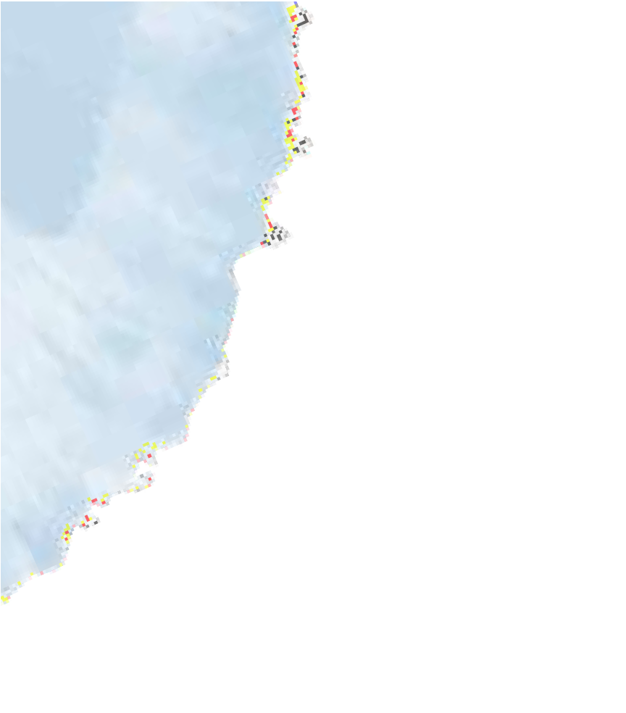
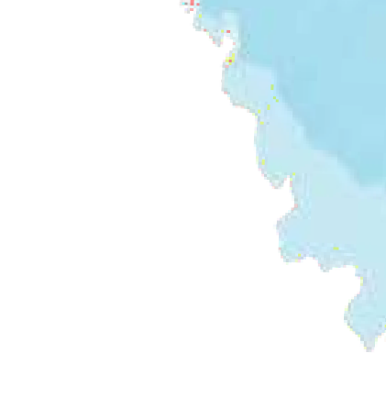

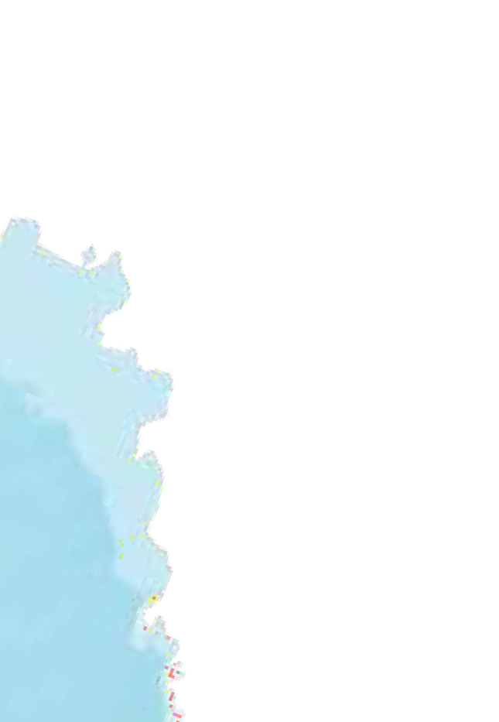
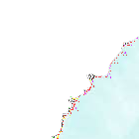
Обзор аналогов
 | Яндекс.Погода | GISMETEO | World Weather
Прогноз на месяц | + | + | +
Почасовой прогноз | + | - | +
Статистика на основе прошлых лет | - | - | -
Планирование дня на основе погоды | - | - | -
Поиск дня с указанными характеристиками | - | - | -
4

Slide 5




Средства реализации серверной части
Фреймворк Spring.
СУБД MySQL.

Slide 6






Средства реализации клиентской части
Язык
гипертекстовой разметки HTML.
Формальный язык описания внешнего вида CSS.

Slide 7
Распределение ролей
Участник | Роль
Егор Тимошинов | Тимлид, backend, frontend
Семён Долгих | Диаграммы, Miro, Figma, метрики, Swagger
Анастасия Самсонова | Курсовая работа, тестировщик, презентация

Slide 8
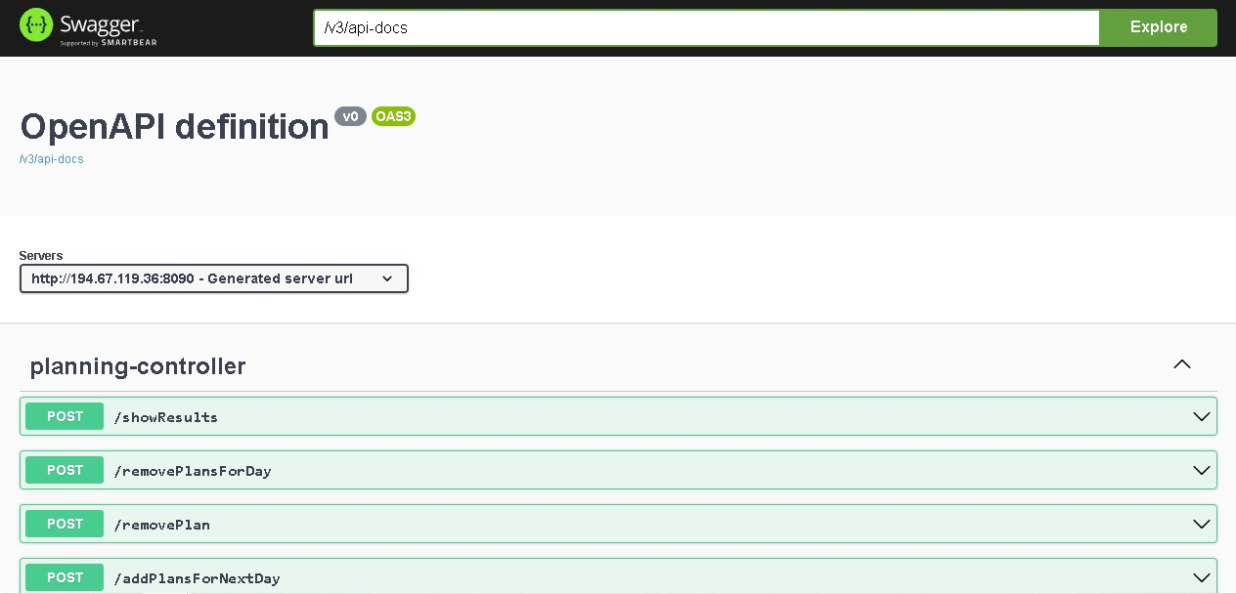
Swagger

Slide 9
Сценарий для неавторизованного пользователя

Slide 10
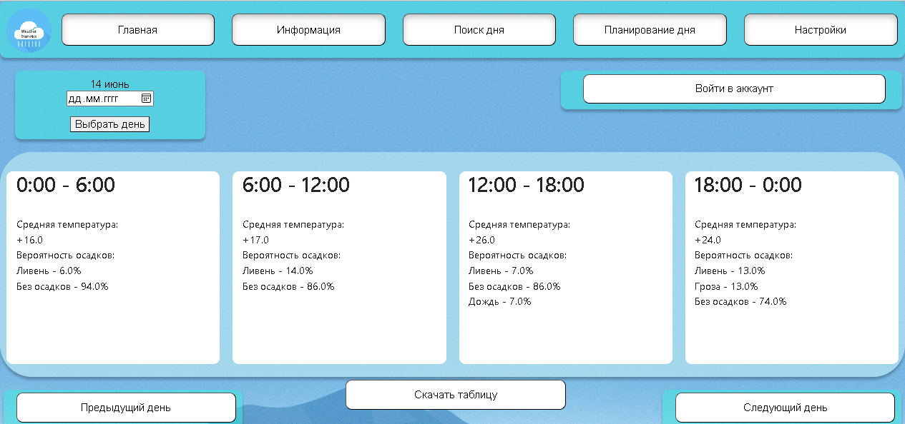

Архитектура
Главная страница

Slide 11
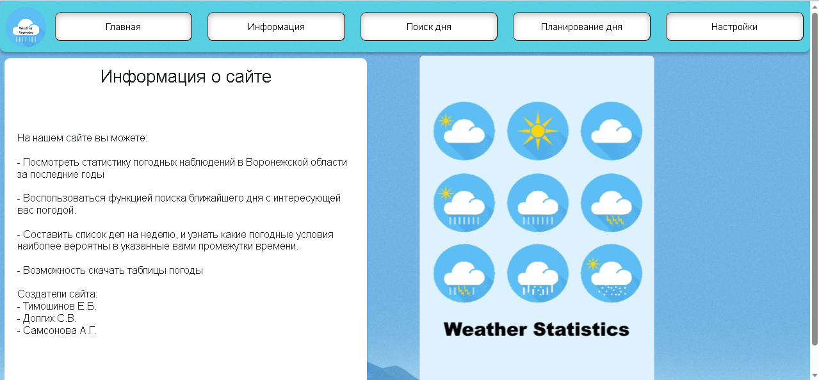
Архитектура
Информация о сайте

Slide 12
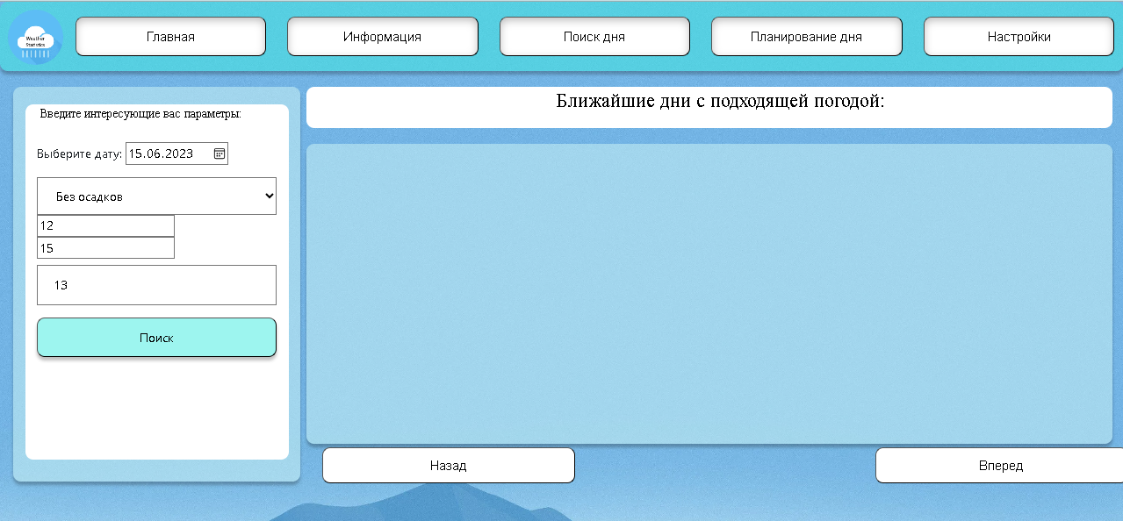
Архитектура
Поиск дня

Slide 13
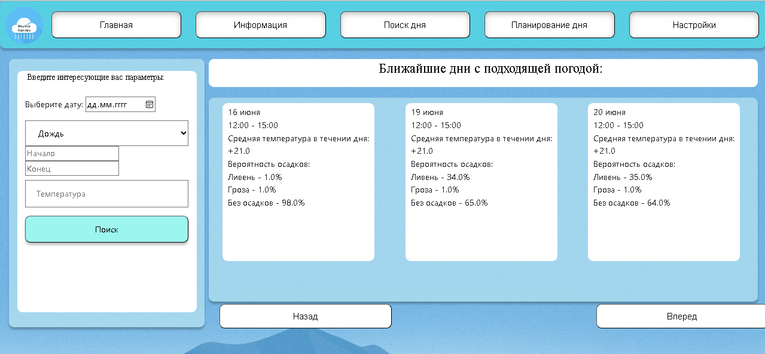
Архитектура
Поиск дня

Slide 14
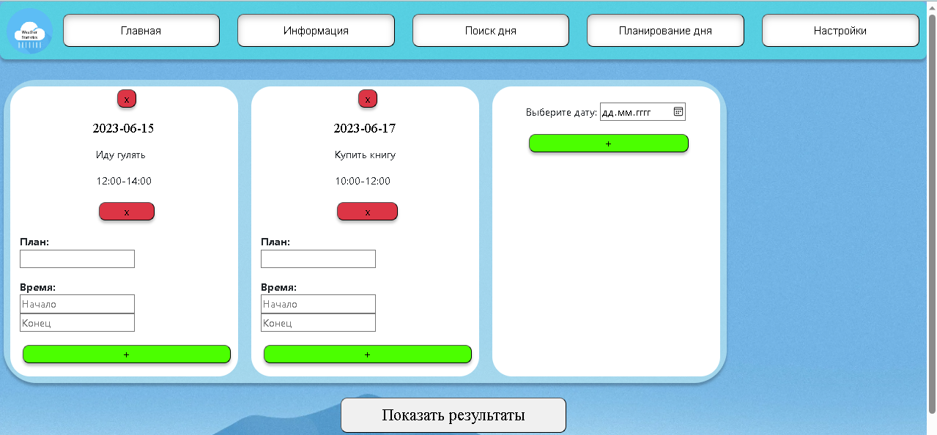
Архитектура
Планирование дня

Slide 15
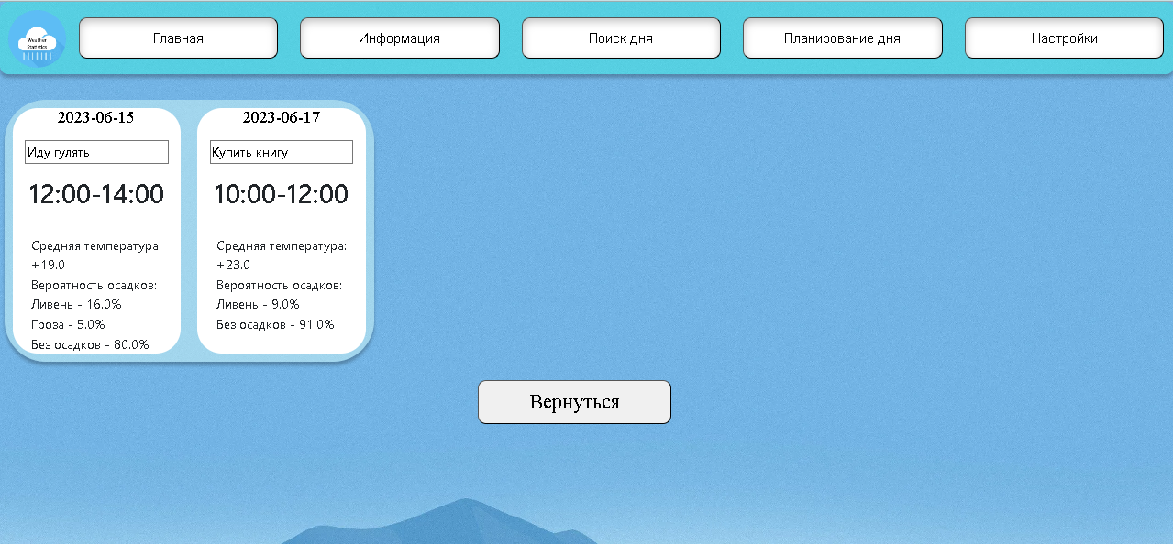
Архитектура
Планирование дня

Slide 16
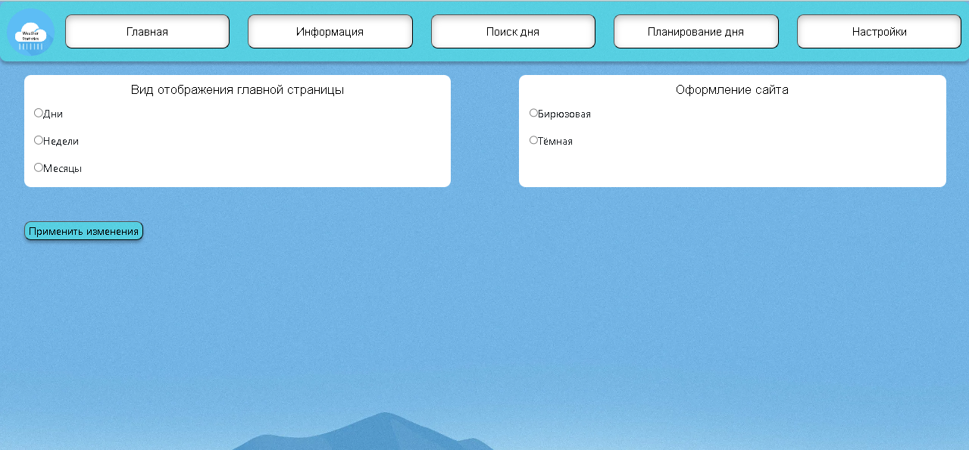
Архитектура
Настройки

Slide 17
Сценарий для администратора

Slide 18
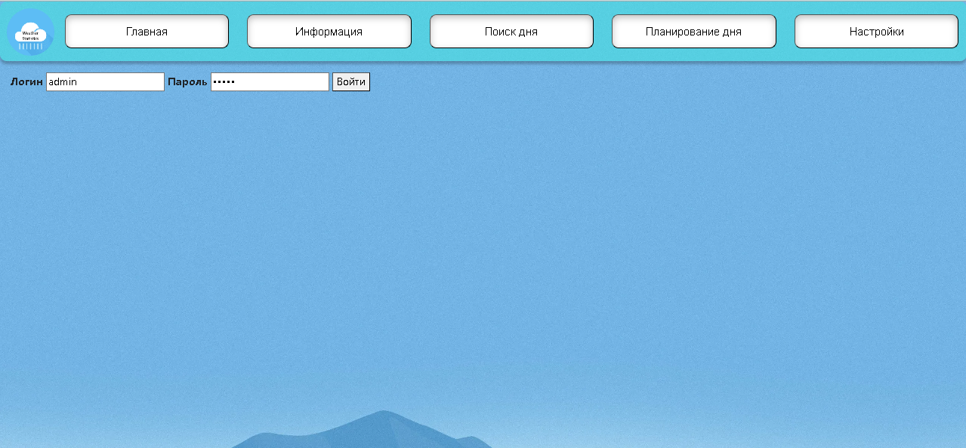
Архитектура
Админ

Slide 19
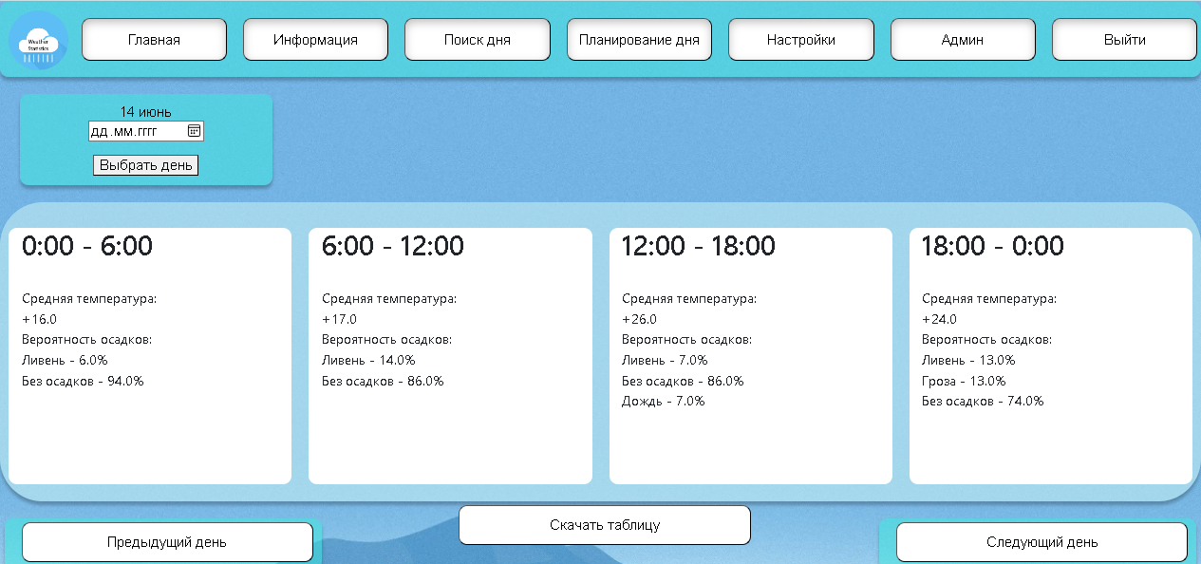
Архитектура
Админ

Slide 20
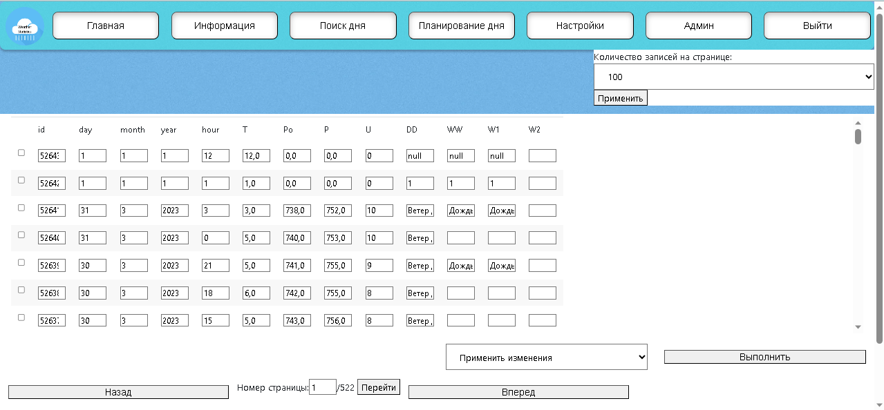
Архитектура
Админ

Slide 21
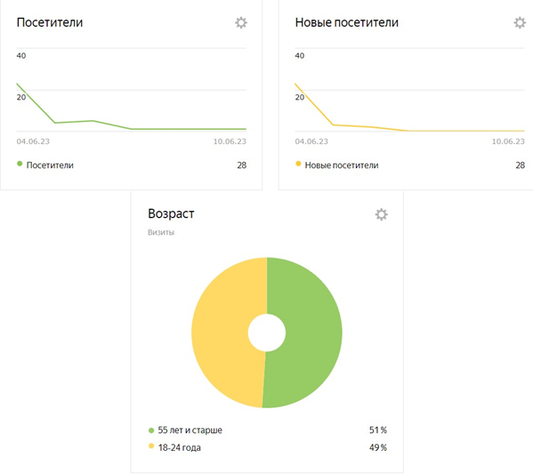
Статистика использования приложения
21

Slide 22
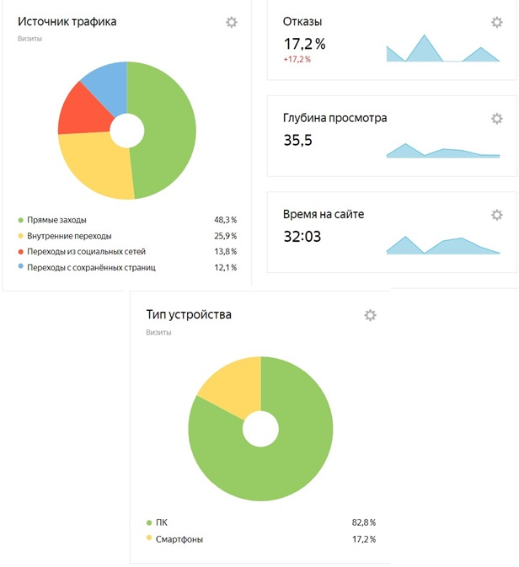
Статистика использования приложения
22

Slide 23
Заключение
По ходу работы был создан сайт учёта статистики погодных наблюдений «Weather Statistics», отвечающий всем требованиям, представленным на старте разработки.

Slide 24
Сайт учёта статистики погодных наблюдений «Weather Statistics»
Контакты:
Е.Б. Тимошинов: egor.timoshinov.02@mail.ru
А.Г. Самсонова: nastya.samsonova02@mail.ru
С.В. Долгих: dolgihsemen@mail.ru

